Slide 1
力学

Slide 2
运动学
平动——质点力学
力学 动力学
（机械运动）
转动

Slide 3
第一章 质点运动学
重点：(1)理解两个概念、四个物理量，明确位矢、速度、加速度之间的关系，学会用微积分来求解；
(2)矢量
(3)运动的叠加原理
(4)切向加速度、法向加速度

Slide 4
§1 —1 质点运动的描述
一、参考系、质点
1．运动的绝对性和相对性
(1)运动是绝对的
(2)运动描述的相对性
例：火车

Slide 5
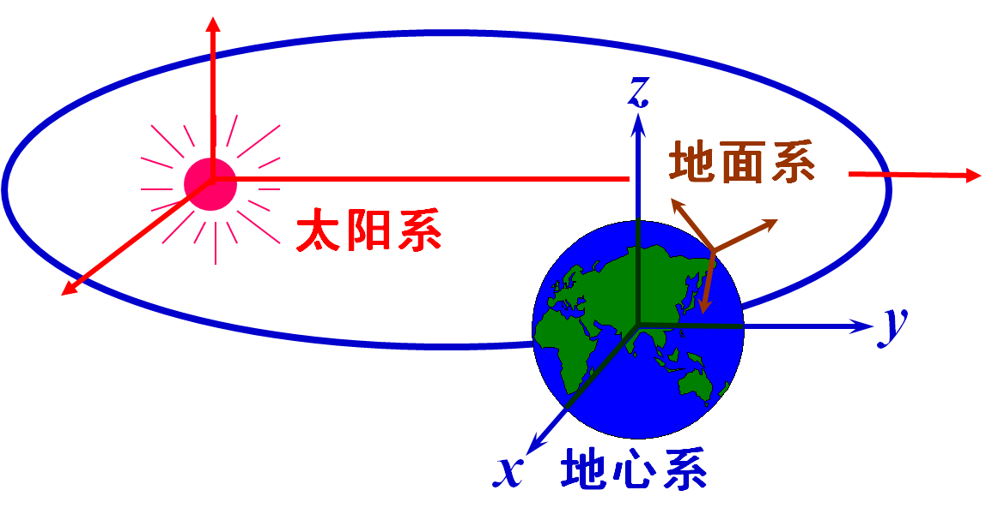
2．参考系、坐标系
(1)参考系：描述物体的运动而选的标准物 例：日心系、地心系、地面系
通常选地面做参考系

Slide 6
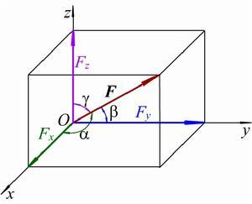
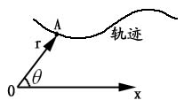
(2)坐标系
直角坐标系、平面极坐标系、自然坐标系、球坐标系 、柱坐标系

Slide 7
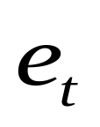
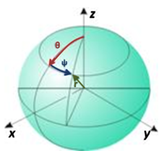
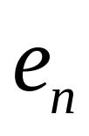

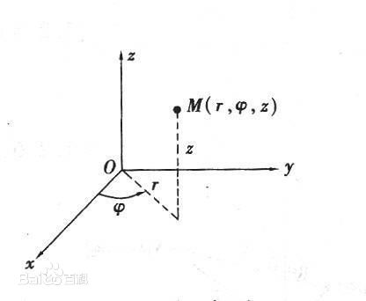
^

Slide 8
3．质点
(1)定义：当研究物体的运动时，可以忽略其大小和形状，或者可以只考虑其平动，那么就可以把它看作是一个有质量的点，叫做质点。
(2)条件：物体上的各点的运动路径完全相同
例：地球的公转和自转

Slide 9

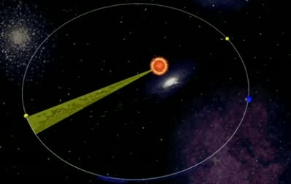
(3)质点是一种物理模型
其他模型： 刚体 、理想气体 、点电荷
当物体不能看作是一个质点时，可以看作成质点系

Slide 10






二、位置矢量、位移矢量、速度、加速度
1．位置矢量
(1)定义：选定参考系及坐标系，由坐标系原点O到质点P所在位置所作的矢量，即为质点的位置矢量 ，
简称位矢。
*

Slide 11



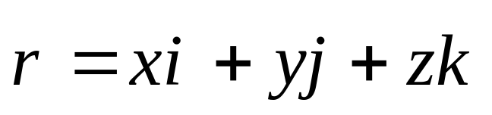
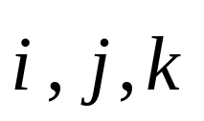
(2)性质：
a.矢量
b.描述质点所在位置P
c.瞬时量
(3)在图中，用一个
有向线段来表示
(4)在直角坐标系中
（ 分别为x,y,z轴的单位矢量）
*

Slide 12


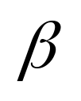
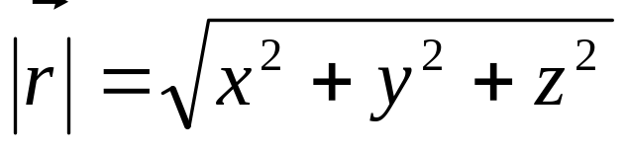
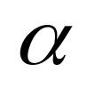
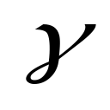


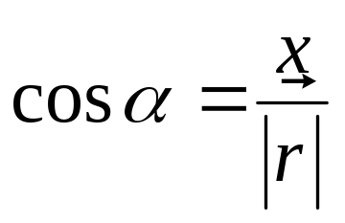
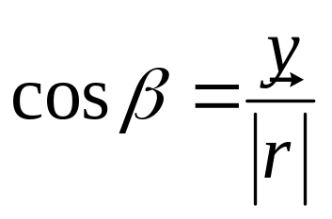
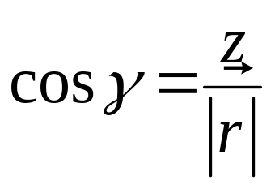
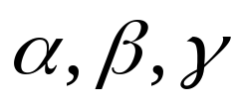
a.大小
b.方向
（ 分别为 与x,y,z轴的夹角）
P

Slide 13

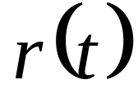
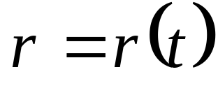

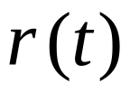
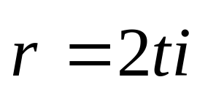
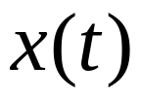

(5)运动方程
a.定义：通常位矢 是时间t的函数，用 表示。
称为质点的
运动方程
例：

Slide 14
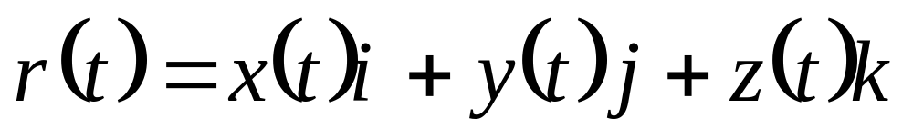
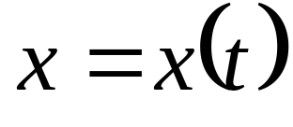
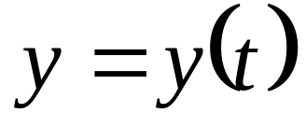
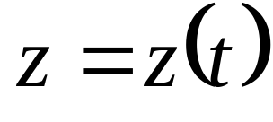
b.在直角坐标系中
， ， 即为运动方程的分量式，也可看作质点的分运动的表达式。
质点的实际运动可看作几个分运动的矢量合成。消去t，可得质点运动的轨迹方程。
*运动的叠加原理

Slide 15
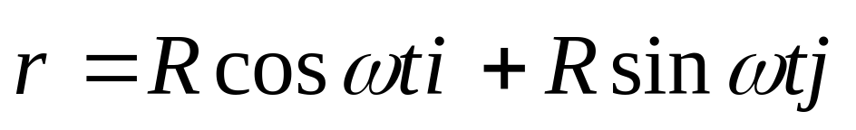
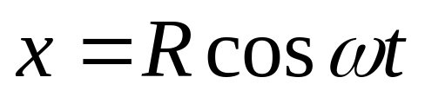
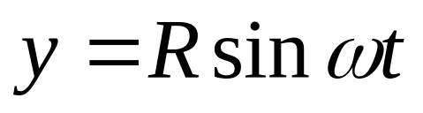
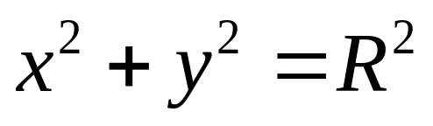
例：

Slide 16
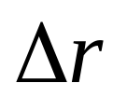
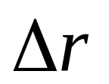


2．位移矢量
(1)定义：当质点沿轨道由A运动到B时，在这段时间内质点位置的变化用由A到B点的矢量来表示，称为质点的位移矢量
，简称位移。
(2)性质：
a.矢量
b.描述质点位置的变化
c.过程量
B
A

Slide 17
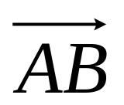
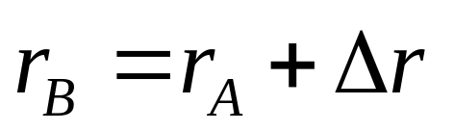


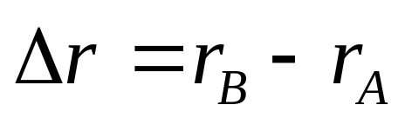



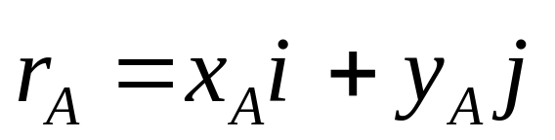

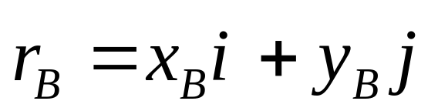
(3)在图中，即有向线段
由图可知，
(4)在直角坐标系中
B
A

Slide 18
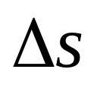
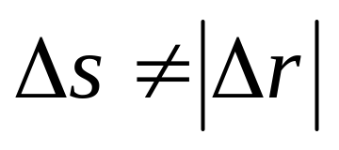
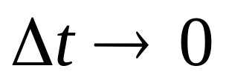
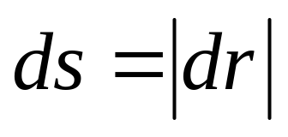
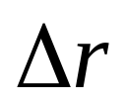
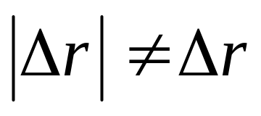
(5)位移 与路程 的区别
a.路程 是质点运动轨迹的长度
b. 为矢量， 为标量
c.通常 ，在 时，
(6) 与 不同，

Slide 19
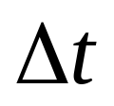
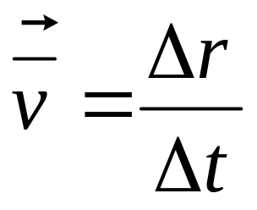

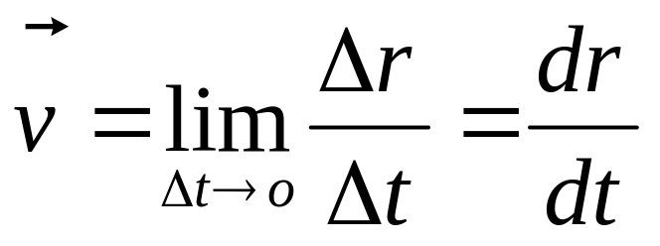
3．速度
(1)定义：
a.在时间 内，质点沿轨道由A运动到B，其位移为 ，则在这段时间内质点的平均速度为
b. 当 时，平均速度的极限值叫做瞬时速度 ，简称速度。

Slide 20

(2)性质：
a.都是矢量； 的方向为位移 的方向， 的方向为沿该点曲线的切线方向。
b. 只能粗略描述质点位置变化的快慢， 描述了质点位置变化的快慢。
c. 是过程量， 是瞬时量。

Slide 21
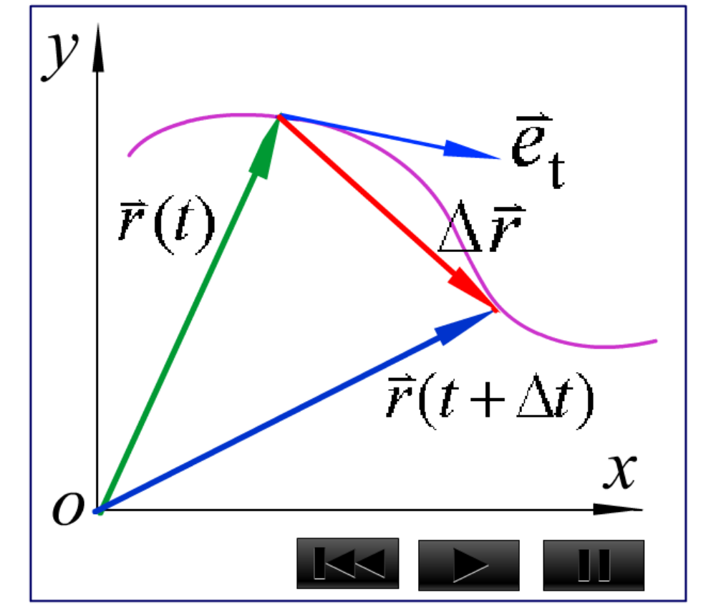

Slide 22
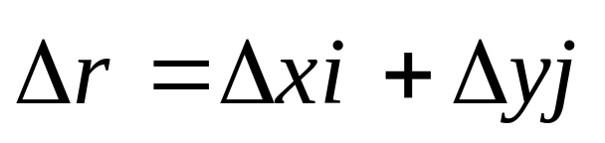
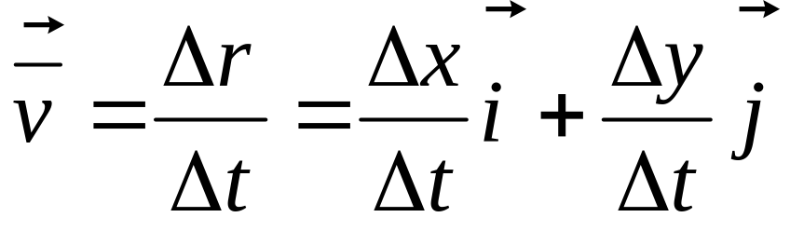



(3)在直角坐标系中
a.
则 ，

Slide 23





b.
则 ，

Slide 24





， 为分速度。
质点的实际速度可看作几个分速度的矢量合成。
(4)速度与速率的区别
a.速率 为速度 的大小，即
b.速度为矢量，速率为标量
c.

Slide 25


例：

Slide 26






4．加速度
(1)定义：
a.在时间 内，质点的速度由 变成 ，速度增量为 ，这段时间内平均加速度为
b. 当 时，平均加速度的极限值叫做瞬时加速度 ，简称加速度。

Slide 27





B
A
(2)性质：
a.都是矢量
b. 描述了质点速度变化的快慢， 只能粗略描述
c. 为瞬时量， 为过程量

Slide 28




(3)在直角坐标系中
则 ，

Slide 29





（或者：
）
， 为分加速度。质点的实际加速度可看作几个分加速度的矢量合成。

Slide 30
三、两类运动学问题
·已知 r(t) ⇒ υ(t) ⇒ a(t)
·已知 a(t) ⇒ υ(t) ⇒ r(t)
(要有初始条件 r₀、υ₀ )
* 讨论问题要先选取参考系、坐标系
* 注意矢量的书写

Slide 31








例1．一质点运动轨迹为抛物线， ，
。求 时质点的速度、速率、加速度。
解：质点轨迹方程为：

Slide 32






、 时，

Slide 33







练习：设质点做平面运动 求 、 时质点的速度。
解：轨迹方程为：
时，
时，

Slide 34












例2．一质点沿x轴作直线运动 求：(1)质点在第2秒内的平均速度及第2秒时的速度；(2)前2秒内的位移及路程。
解：(1)
(2)前2秒内 ，

Slide 35







1． 为恒矢量时质点的运动方程

Slide 36





(1)匀加速直线运动、自由落体运动
练习：一质点沿x轴运动，其加速度为 当 时，质点静止于 处，求
的表达式。
解：

Slide 37




§1—2 圆周运动
一、平面极坐标系与自然坐标系
1.平面极坐标系
(1)在平面极坐标系中，由坐标原点O到点A的有向线段 称为径矢， 与x轴的夹角为 ，则点A的位置可由 来确定。
的正负：由x轴正向逆时
针旋转至 ， 为正；反之，
为负。
A

Slide 38




(2)平面极坐标与平面直角坐标的关系
A

Slide 39



2．自然坐标系
质点作圆周运动时，速度 总沿着圆周的切线方向。
过P点作相互垂直的单位矢量 和 。 沿着圆周的切线方向并指向质点前进的方向，即 的方向； 垂直
于切线方向并指向圆周内侧。
、 的方向随时间不断
变化。
^

Slide 40



二、线量与角量
一质点绕原点O以半径r作圆周运动，径矢 与x轴夹角为 。
1．质点作圆周运动，则有
(1) ，称为角位置。
，称为角位移。
B
A

Slide 41



(2) ，为平均角速度。
在一般的变速圆周运动中， 时，平均角速度的极限值称为角速度。
即角速度等于 对时间的变化率。
a.标量
b.描述了质点转动的快慢
c.单位：弧度/秒

Slide 42




(3)平均角加速度
角加速度
a.标量
b.描述 变化的快慢
c.单位：

Slide 43







2. 设 时间内质点走过的路程为 ，径矢 转过的角度为 ，则有：
B
A

Slide 44



3.匀速率圆周运动和匀变速率圆周运动的角量公式
(1)匀速率圆周运动

Slide 45




(2)匀变速率圆周运动

Slide 46




(3)变速率圆周运动
不为常量
练习：
解：
质点做匀减速圆周运动

Slide 47




线量 | 角量
位矢 | 角位置
速度 | 角速度
加速度 | 角加速度
匀速直线运动 | 匀速圆周运动
匀加速直线运动 | 匀变速圆周运动

Slide 48









三、圆周运动的切向加速度和法向加速度
1．在匀速圆周运动中，速度只有方向上的变化，速度的改变量用 来表示
加速度只改变了速度的方向，用 来表示，称为法向加速度

Slide 49







2.在一般的圆周运动中，速度的大小和方向都发生变化
为速度大小的变化量
为速度方向的改变量

Slide 50



其中，法向加速度 改变了速度的方向。
则改变了速度的大小，称为切向加速度。

Slide 51






3．
(1) 反映了速度大小（速率）的变化， 反映了速度方向的变化。
(2) 可正可负，而 恒为正
即 可沿 方向或其
反方向（对应质点加速
或减速），而 总是沿
着 方向。
v
a_{t}
a
a_{n}
o
r

Slide 52



v
a_{t}
(3)
4．一般曲线运动
a
a_{n}
o
r

Slide 53


四、匀速率圆周运动和匀变速率圆周运动
1．匀速率圆周运动
不变， 不变，
为常量

Slide 54



2．匀变速率圆周运动
变， 变， 为常量
为常量， 为变量

Slide 55









例1．一半径为0.5m的飞轮在启动的短时间内，其角速度与时间的平方成正比。在t=2s时测得轮缘一点的速度值为4m/s。求：(1)该轮在t=0.5s时的角速度、轮缘一点的切向加速度和总加速度；(2)该点在2s内所转过的角度。
解：设
将 、 、 带入
可得：
故

Slide 56






时，
该点在2s内所转过的角度为：

